Slide 1
Pokaz chemiczny
w grupie Tygrysków

Slide 2
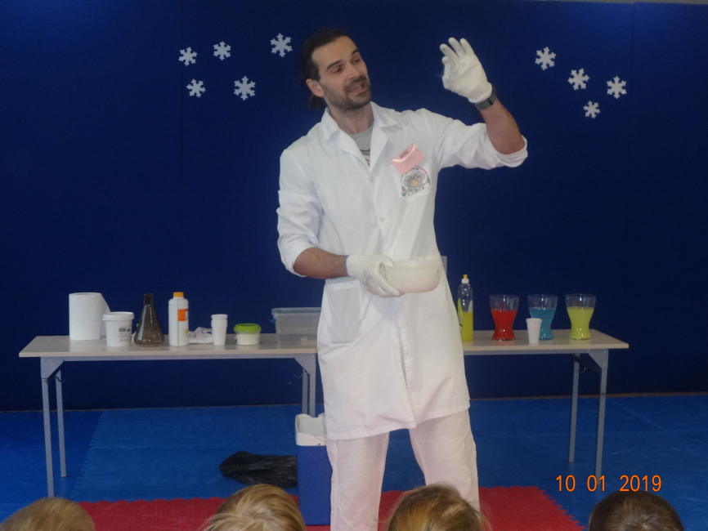
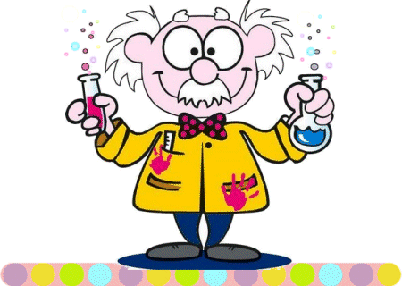
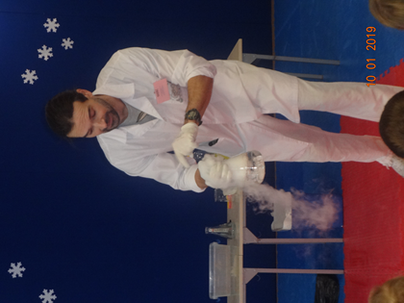
10 stycznia 2019 roku nasze przedszkole zamieniło się w magiczne laboratorium chemiczne. Zaczęliśmy standardowo od krótkiej pogadanki dotyczącej zasad bezpieczeństwa. Gdy wszystko było jasne, rozpoczęliśmy eksperymenty z użyciem suchego lodu oraz sztucznego śniegu. Zachowanie suchego lodu o temperaturze -78,5°C w kontakcie z wodą i płynem do naczyń, wywarło na dzieciach ogromne wrażenie. Zaś śnieg, zabarwiony przez dzieci na wymarzony kolor i możliwość zabrania go do domu, wywołał radość na twarzy każdego przedszkolaka.

Slide 3
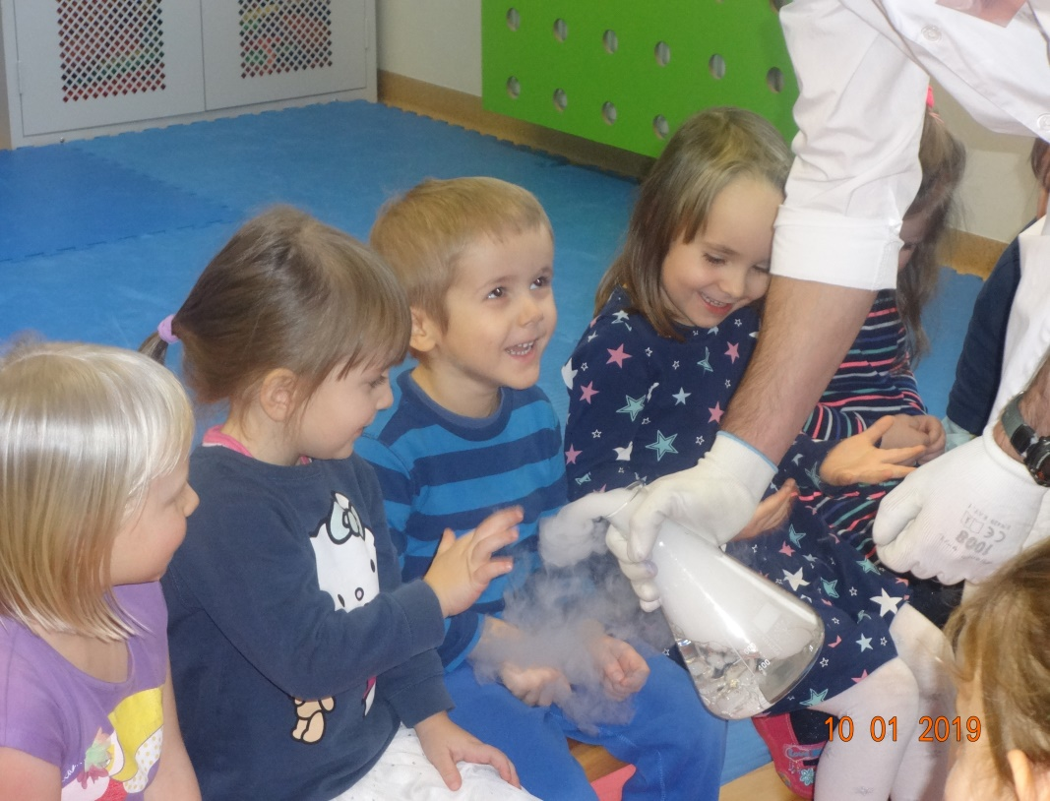
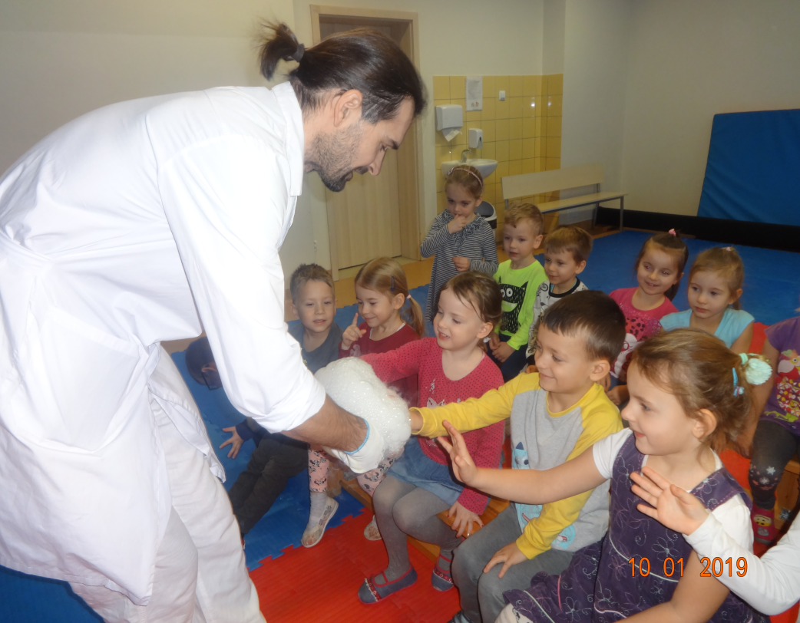
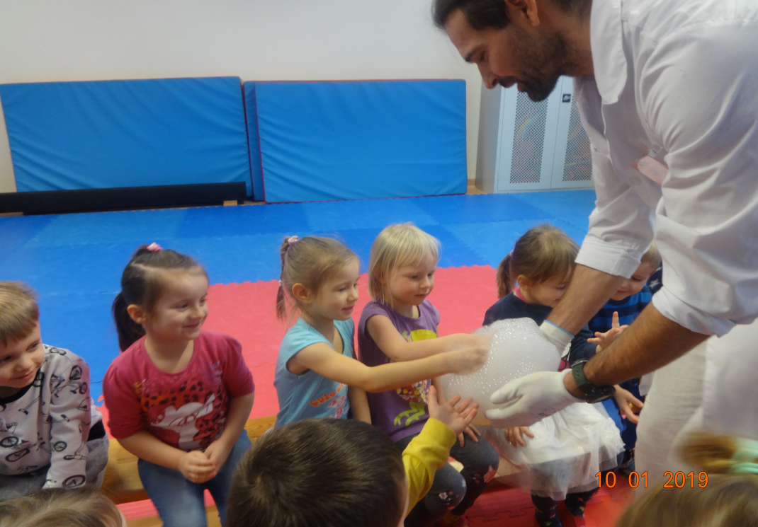
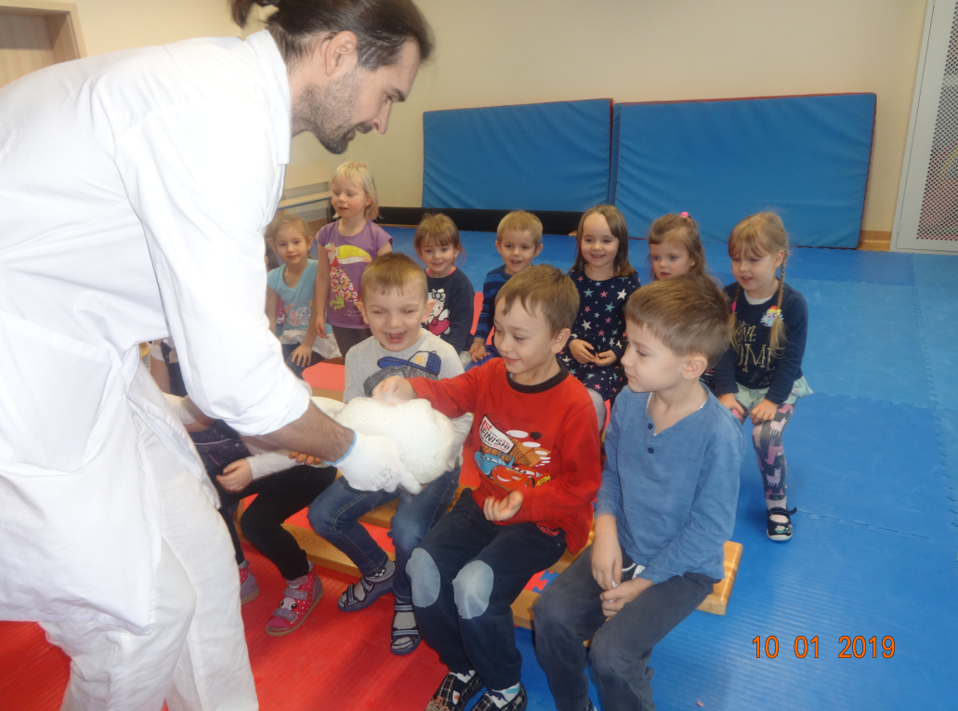

Slide 4
